Slide 1
小米便签
源码阅读分析
及新增功能二次开发

Slide 2
项目结构
代码分析
添加功能
代码注解

Slide 3
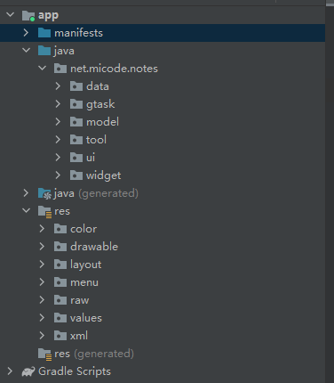
项目结构

Slide 4
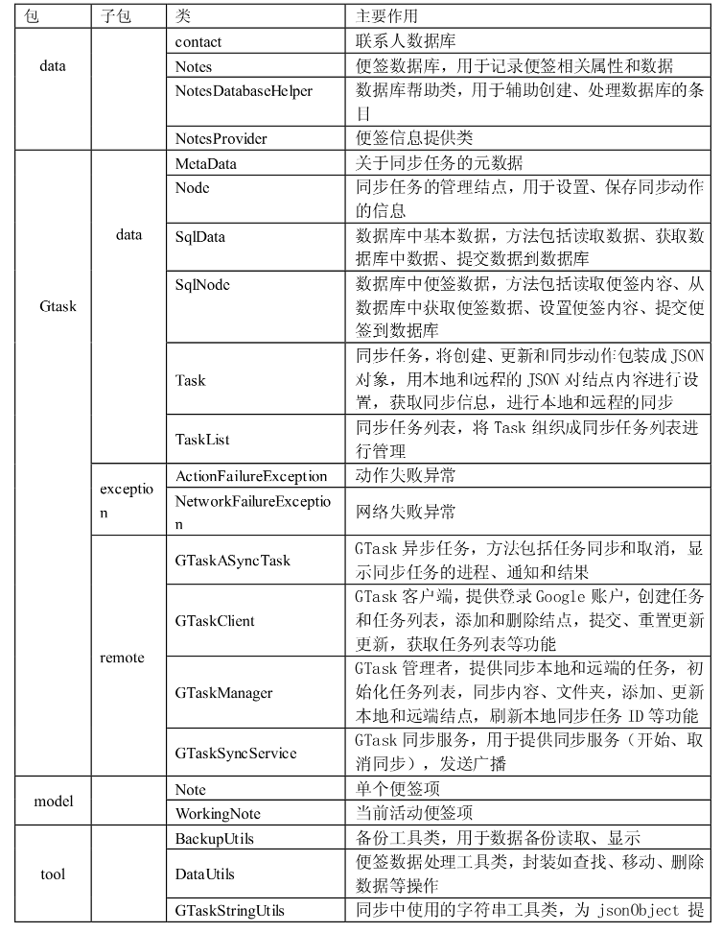
主要部分有java文件夹和res文件夹，其中java文件夹内为程序代码部分，res中为资源文件。
泛读代码后可以得到各个类的主要作用及其包结构。

Slide 5
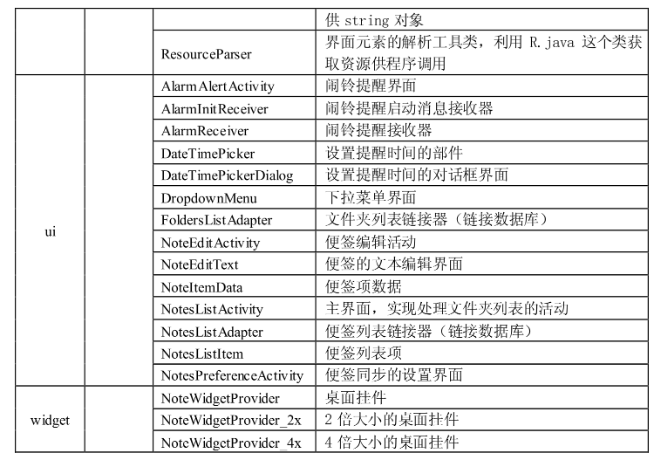

Slide 6
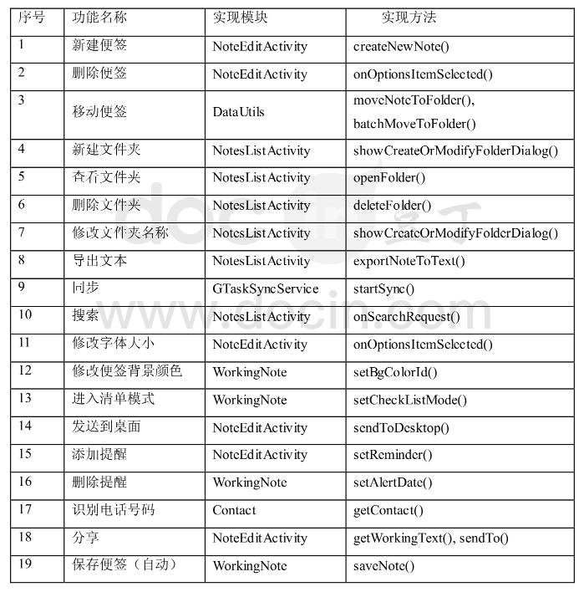

Slide 7
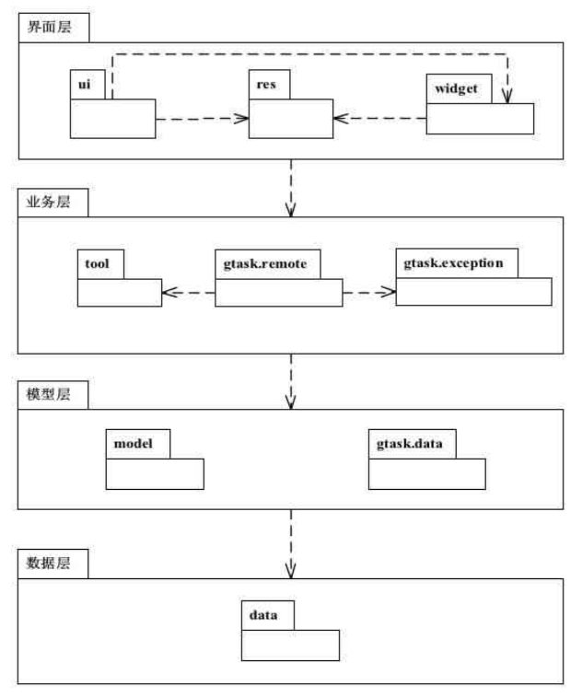
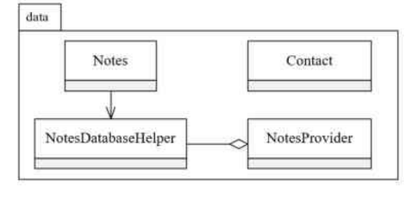
体系结构图

Slide 8
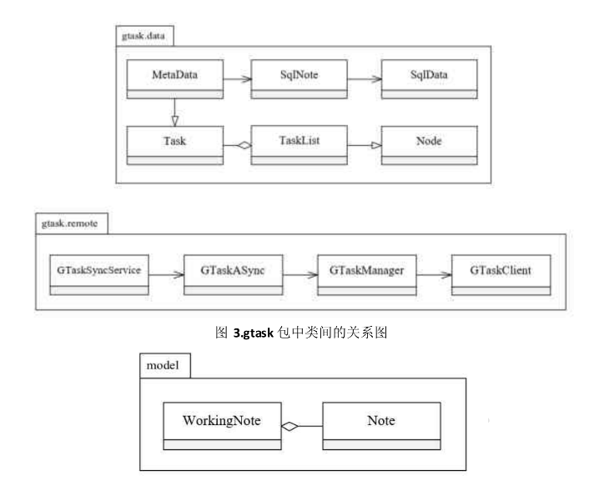
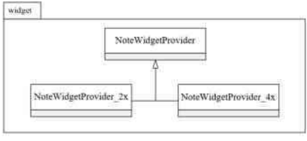

Slide 9
Blocker部分
Critical部分
代码分析
整体分析
Major部分
return

Slide 10
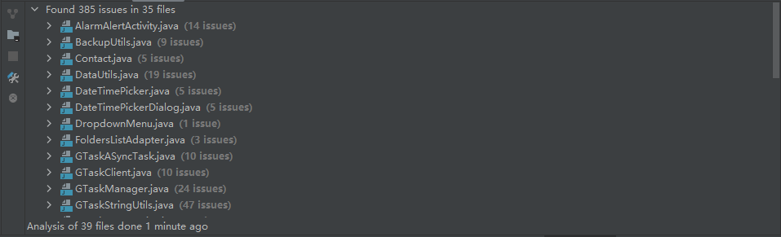
整体分析
先用SonarLint整体扫一遍，发现35个文件中有385个问题。

Slide 11
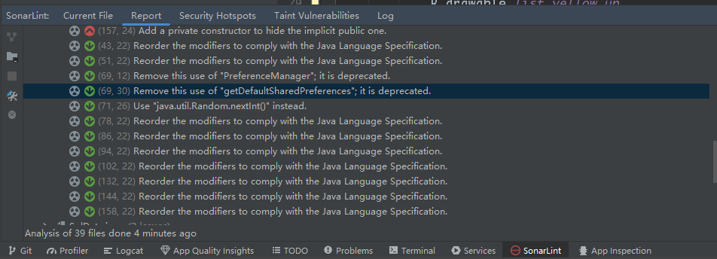
但这其中有很多问题是因时代原因和重复的。所以需要人工复审一下。复审就很容易知道，其中一大半都是命名规范，或是因时代导致当时的函数如今被废弃了。总而言之，小米便签的源代码质量还是不错的。

Slide 12
在SonarQube中，代码缺陷分为以下五个级别：
(1)Blocker: 极有可能影响应用程序表现的错误;
(2)Critical: 可能影响应用程序表现的错误和表示安全缺陷的问题;
(3)Major:严重影响开发者效率的质量缺陷:.
(4)Minor:轻微影响开发者效率的质量缺陷;.
(5)Info:不是错误或者质量缺陷。
所以下面就分析代码中缺陷等级为Blocker、Critical、Major的部分
return

Slide 13
BackupUtils.java
Blocker部分
NoteEditActivity.java
RETURN

Slide 14
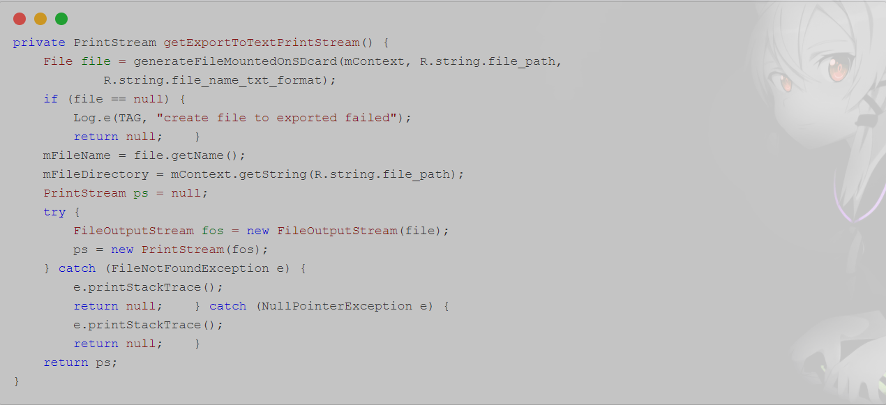
BackupUtils.java
资源未关闭 出错位置：288行
上述代码中的文件输出流未关闭，可能会发生内存泄漏的问题。解决方案就是在使用资源类时配合try-with-resources的方式，最终在finally块中写入close方法即可。

Slide 15
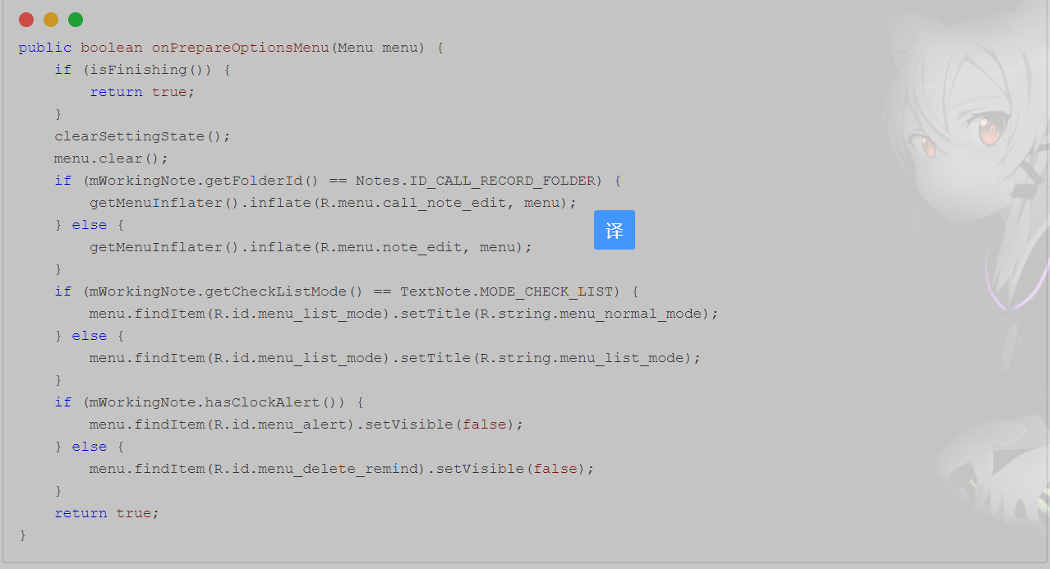
NoteEditActivity.java
Refactor this method to not always return the same value.
当一个方法被设计为返回一个不变值时，它可能是一个糟糕的设计，但它不应该对程序的结果产生不利影响。然而，当它发生在逻辑的所有路径上时，它肯定是一个错误。
当一个方法包含多个返回相同值的返回语句时，此规则会引发问题。

Slide 16
BackupUtils.java
Contact.java
DataUtils.java
Critical部分
GTastSyncService.java
NoteEditText.java
NoteltemData.java
Notes.java
RETURN

Slide 17
BackupUtils.java
Refactor this method to reduce its Cognitive Complexity from 27 to the 15 allowed.
某方法的复杂度太高了，每个方法最高的认知复杂度就是15。所谓认知复杂度就是你方法的复杂高低，比如你方法里套了一堆if，每个if的判断条件还又特别复杂，那这样方法的认知复杂度就会很高。
这个规范其实我自己写代码的时候也经常遇到，说实话，我还是挺烦这个的，虽然我们都知道在OOP里，要时刻有着把重复代码抽出来成方法、复杂代码里的关键逻辑抽出来成方法的意识，但是sonarlint里这个规范实际上很不合理。比如有时候我就写了18行，他就非要让我改成15行，因为这还是个Blocker级别的区别，很严重了。
上述代码的解决方案也很简单，无非就是把这个方法按逻辑抽成几个小方法，最后拼在一起。

Slide 18
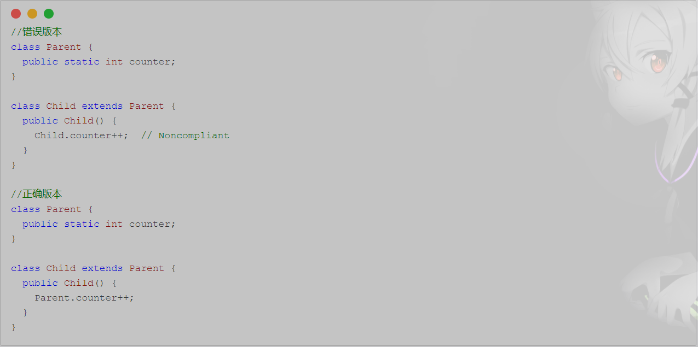
Contact.java
Use static access with "android.provider.ContactsContract$DataColumns" for "MIMETYPE".
为了代码清晰，基类的静态成员不应使用派生类型的名称进行访问。
举个十分简单的例子：

Slide 19
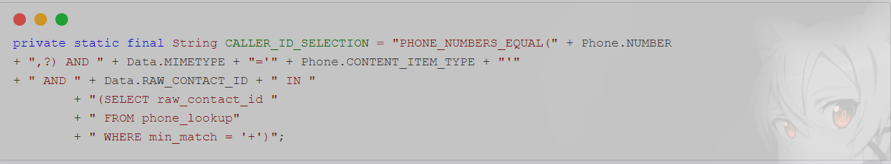
因为static变量无论在哪里使用，都是共享同一块内存空间。所以最好是使用定义了这个静态变量的类名进行属性的引用。
上述小米便签中的错误出在了这条SQL语句中，本人猜测是当时没有很合适的ORM框架，流行的是把SQL语句和代码捆绑写在同一个类中。不过这个扯远了，并不是这个问题的描述。
上面代码出现的问题是，Data.MINETYPE这个常量，其实是Data实现的ContactCounts这个接口中定义的一个静态变量。所以将Data改为接口名就可以了。

Slide 20
Add a private constructor to hide the implicit public one.
添加私有构造函数以隐藏隐式公共构造函数。
实用程序类是静态成员的集合，并不意味着要实例化。即使可以扩展的抽象实用程序类也不应该有公共构造函数。
Java为每个类添加了一个隐式公共构造函数，该类至少没有显式定义一个。因此，应至少定义一个非公共构造函数。
解决方法也很简单，给Contact类加个private构造方法就行。

Slide 21
DataUtils.java
Define a constant instead of duplicating this literal "%s: %s" 4 times.
字符串不应该被复制。这个问题很显而易见了。如果我们采用复制字符串编写代码的方式，在代码重构的过程中，如果需要修改部分，首先麻烦，其次如果部分换部分不换，还会造成一致性错误。
解决方法：抽出来为一个常量即可。

Slide 22
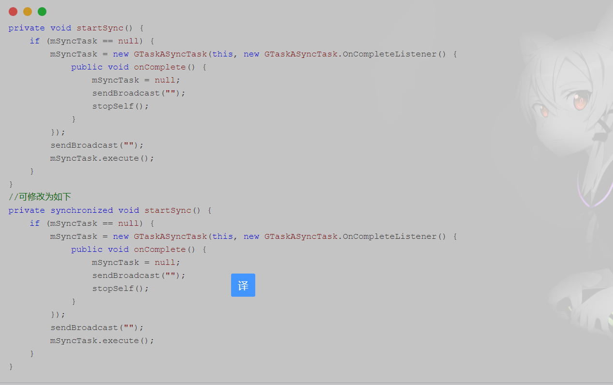
GTaskSyncService.java
Make the enclosing method "static" or remove this set.
从非静态方法正确更新静态字段很难，如果存在多个类实例和/或多个线程，则很容易导致错误。理想情况下，静态字段仅从同步的静态方法更新。
每次从非静态方法更新静态字段时，此规则都会引发一个问题。
说白了就是静态变量共用同一块内存空间，但是现在代码里修改静态变量的部分不是上锁的，就导致多线程环境下的潜在危险。那解决方案就很简单，加个合适的锁。

Slide 23
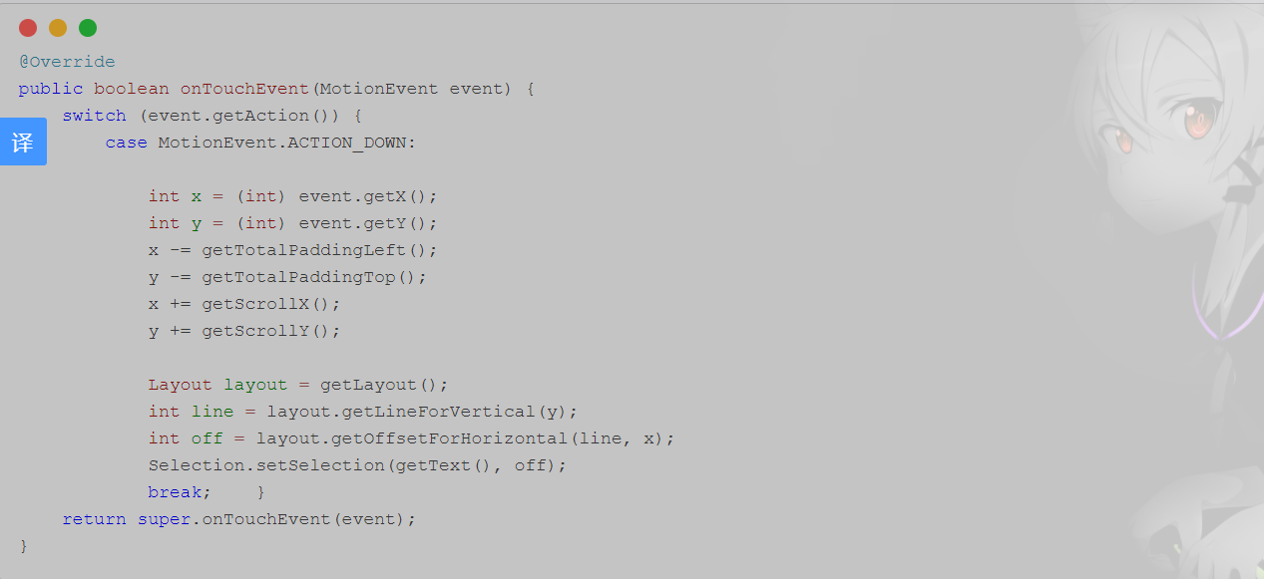
NoteEditText.java
Add a default case to this switch
switch没有default语句，并且default要加着在最后一个。

Slide 24
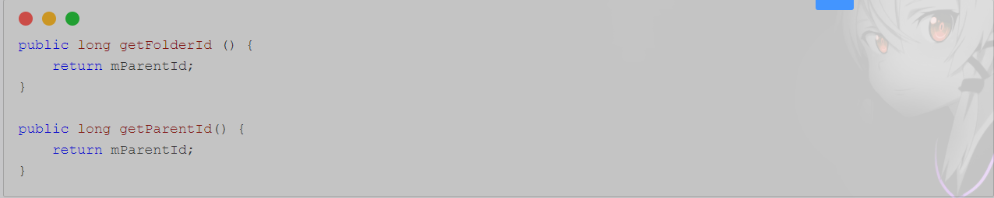
NoteItemData.java
Update this method so that its implementation is not identical to "getParentId" on line 185.
小米便签里有两个部分，代码相同，但方法名不同。只能说，也有说法能解释，但是肯定是统一成一个更好。

Slide 25
Notes.java
Move constants defined in this interfaces to another class or enum.
常量接口模式是对接口的一种不良使用。
一个类在内部使用一些常量是一个实现细节。
实现一个常量接口会导致这个实现细节泄露到该类的输出API中。对于一个类的用户来说，该类实现了一个常量接口是没有任何意义的。事实上，这甚至会使他们感到困惑。更糟糕的是，它代表了一种承诺：如果在未来的版本中，类被修改得不再需要使用常量，它仍然必须实现这个接口以确保二进制的兼容性。如果一个非最终版本的类实现了一个常量接口。
它的所有子类都会被接口中的常量污染它们的名字空间。
解决方式：把接口中的常量搞个常量类或者枚举类就行了

Slide 26
BackupUtils.java
Contact.java
DataUtils.java
Major部分
GTastSyncService.java
NoteEditText.java
NoteltemData.java
Notes.java
RETURN

Slide 27
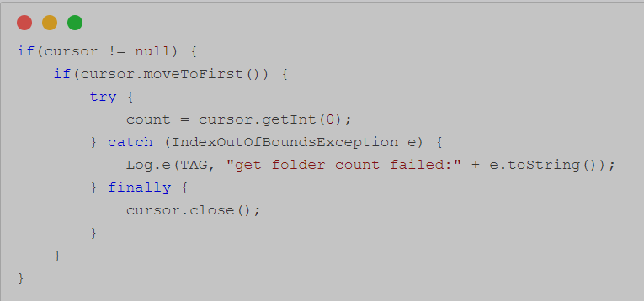
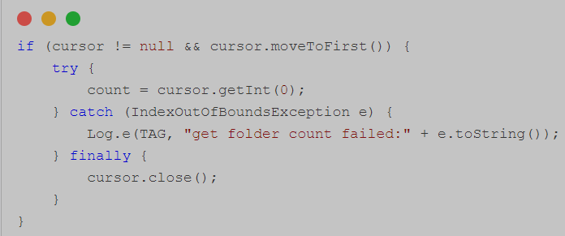
DataUtils.java
移除永远为false的判断条件
这个没啥好说的
Merge this if statement with the enclosing one.
将此if语句与封闭语句合并。
修改为

Slide 28
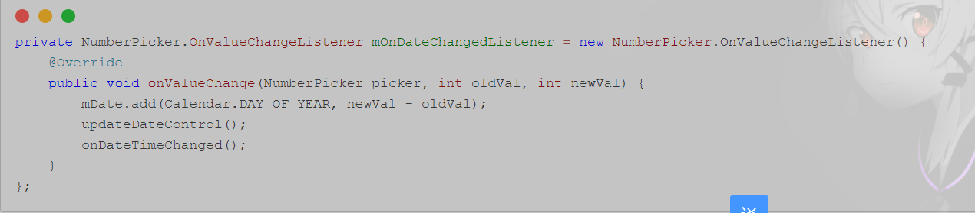
DataTimePicker.java
Make this anonymous inner class a lambda
将此匿名内部类设置为lambda
这个说实话，猜不出原因，因为当年应该有JDK8才对，那时候已经有lambda表达式了。也许是因为当时这个特性太新了，小米公司那会也没有函数式编程人才，所以没有这个意识。
将匿名内部类变为lambda表达式会大大增加可读性和代码优雅，但是修改起来确实不舒服。

Slide 29
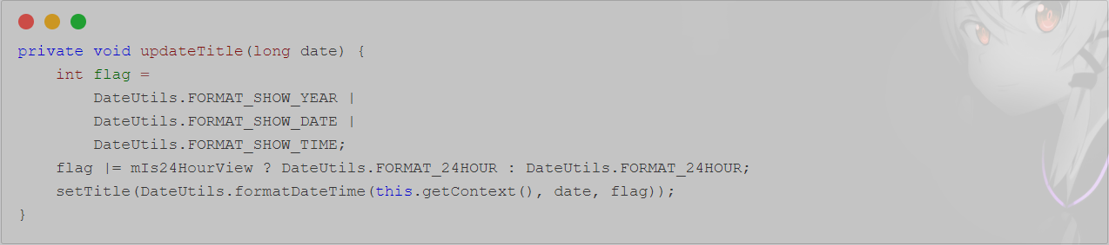
This conditional operation returns the same value whether the condition is "true" or "false".
无论条件是“true”还是“false”，此条件操作都返回相同的值。
这个挺逗的，不知道当时他们咋想的。
把三元运算符改了就行。

Slide 30
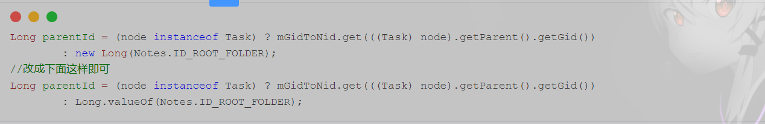
GTaskManager.java
Constructors for String, BigInteger, BigDecimal and the objects used to wrap primitives should never be used. Doing so is less clear and uses more memory than simply using the desired value in the case of strings, and using valueOf for everything else.

Slide 31
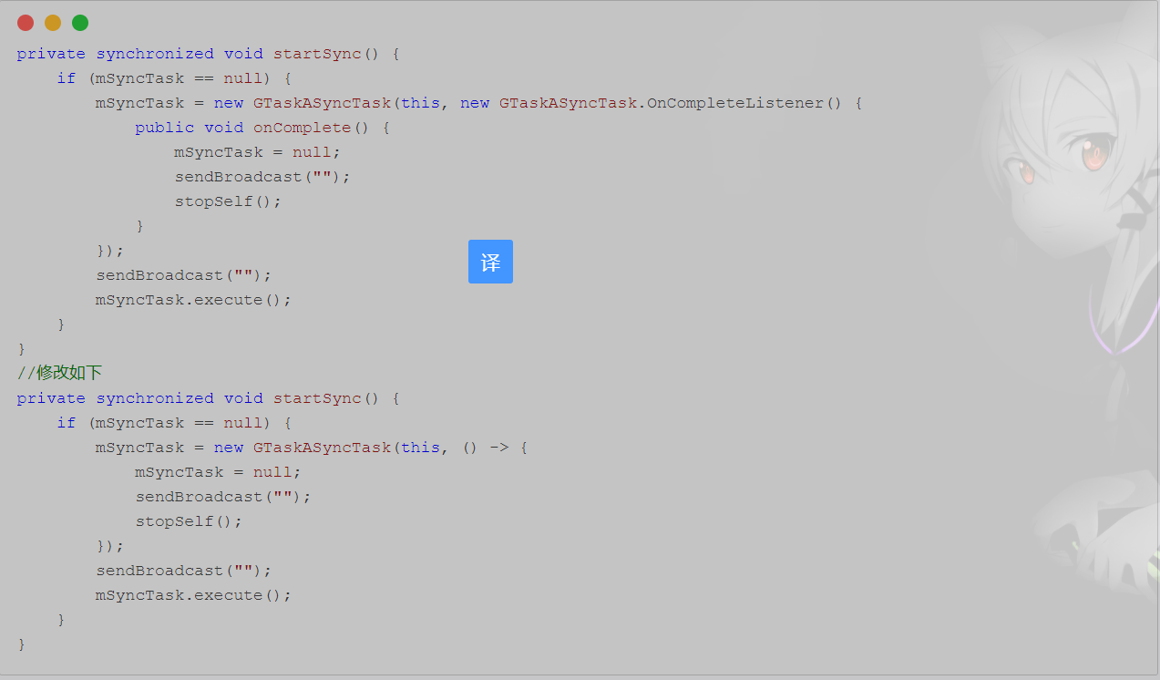
GTaskSyncService.java
Make this anonymous inner class a lambda
匿名类改lambda表达式，不再赘述

Slide 32
Node.java
Change the visibility of this constructor to "protected".
抽象类不应有公共构造函数。抽象类的构造函数只能在其子类的构造函数中调用。因此，将其公开是没有意义的。受保护的修饰符应该足够了。

Slide 33
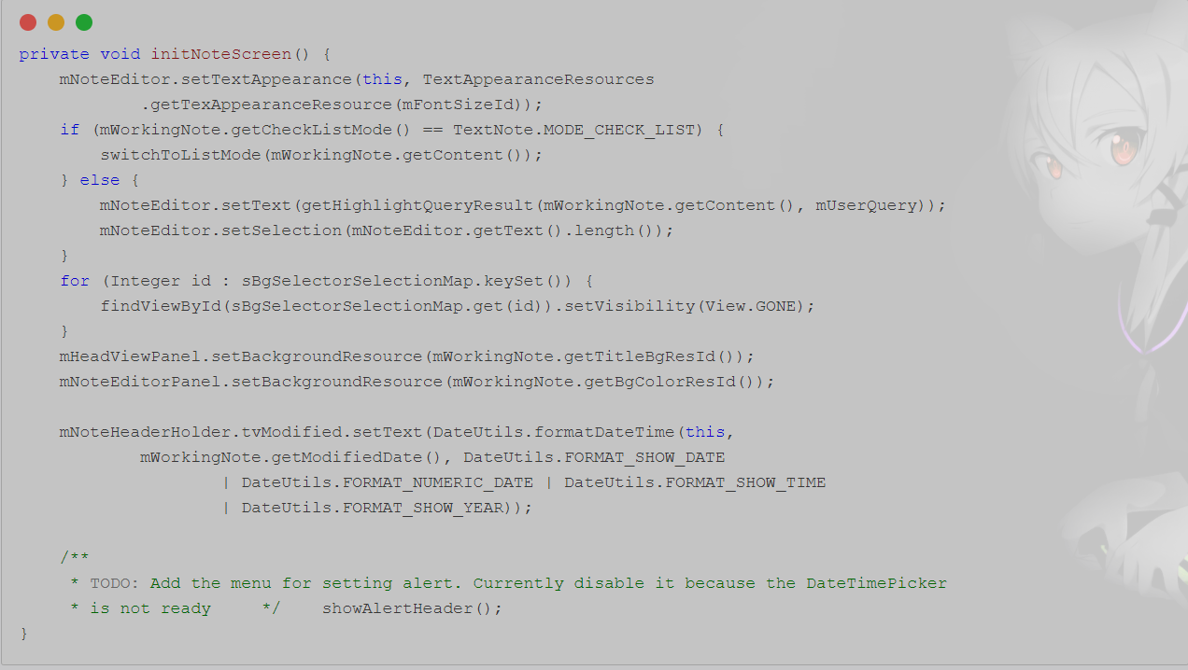
NoteEditActivity.java
Iterate over the "entrySet" instead of the "keySet"
当循环中只需要map中的关键点时，迭代keySet是有意义的。但是，当同时需要键和值时，迭代entrySet会更有效，这样可以同时访问键和值。

Slide 34
代码注解
https://www.cnblogs.com/appletree24/p/17180883.html#代码注解
AlarmAlertActivity.java
DateTimePickerDialog.java
AlarmInitReceiver.java
DateTimePicker.java
AlarmReceiver.java
NoteEditActinity.java
DropdownMenu.java
NotesPreferenceActivity.java
NoteltemData.java
FoldersListAdaper.java
NotesListAdaper.java
NotesListItem.java
return

Slide 35
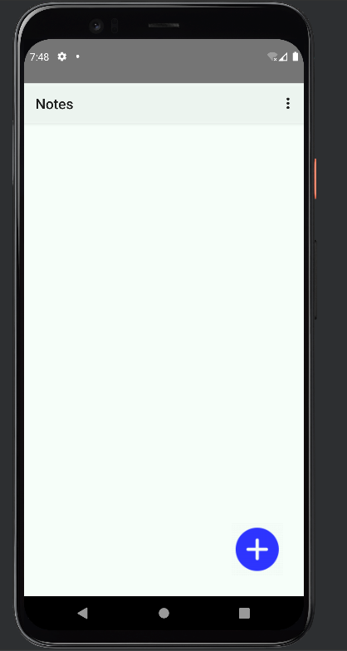
添加功能
UI变化
return

Slide 36
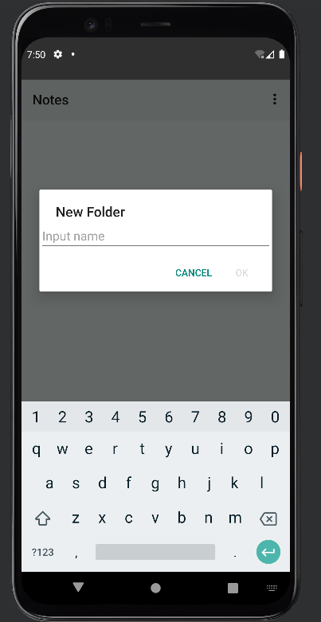
便签功能
新建一个文件夹

Slide 37
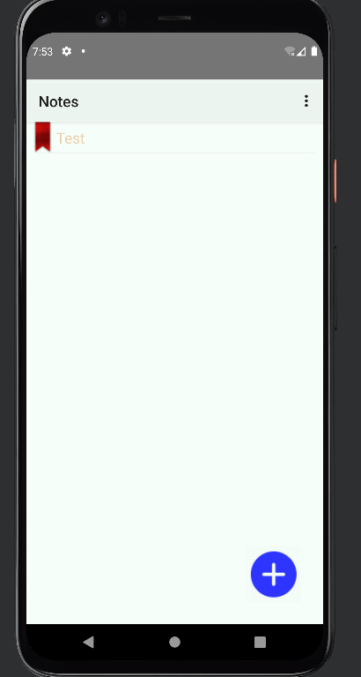
创建文件夹完毕后
效果如右图所示

Slide 38
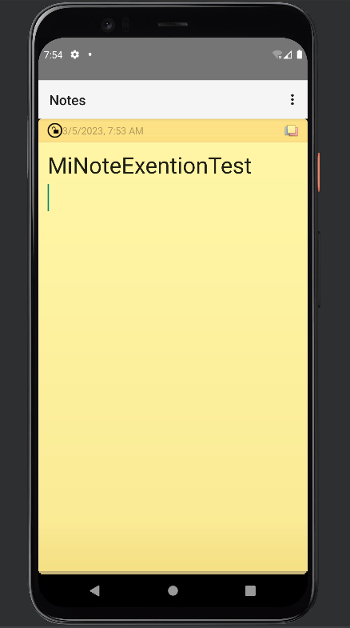
便签记录

Slide 39
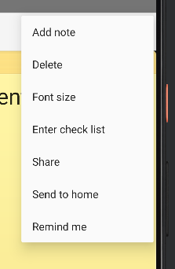
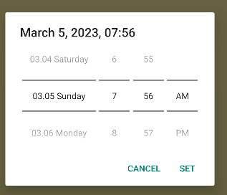
在记录便签页，可以有如下操作。
例如设置字体大小、分享给他人、定时提醒功能。

Slide 40
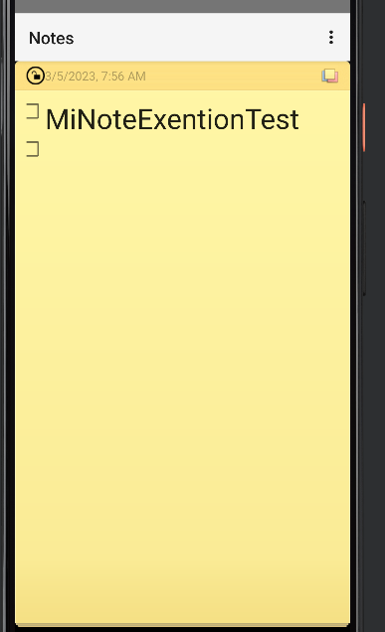
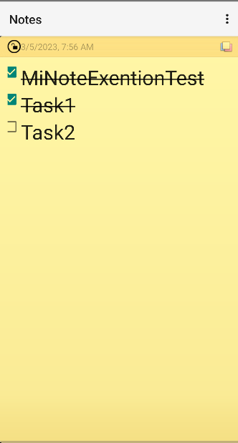
任务清单效果

Slide 41
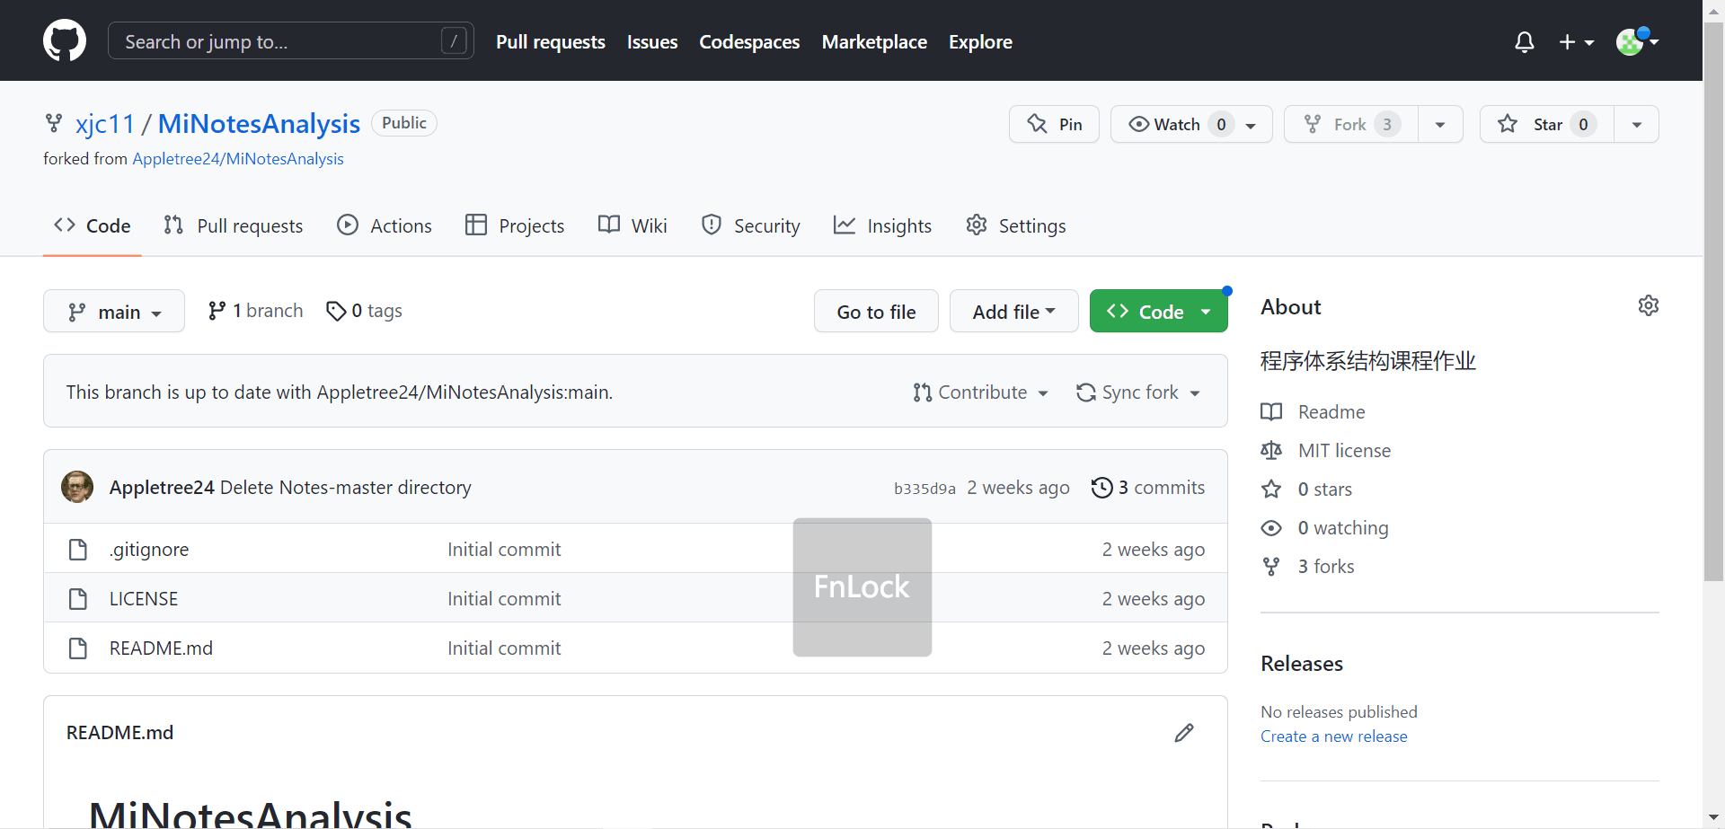
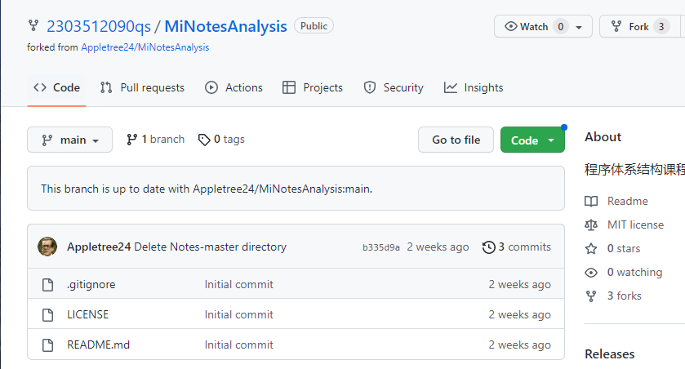
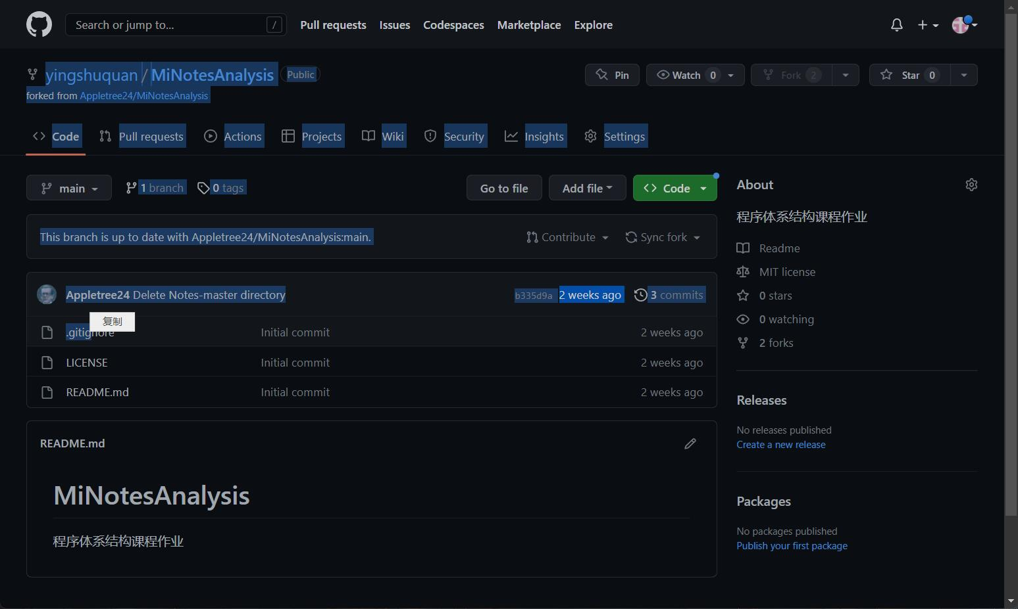
进行协同开发时，我们组先分一个人把正常可运行的小米便签项目放到github上作为一个源仓库，剩余三个人fork到自己的仓库，在本地添加功能之后push到自己的github仓库，再pull request到源仓库，最后进行分支合并，形成一个最终的项目。

Slide 42
谢谢观看
Thanks for your whatching

